Slide 1
模块二 家畜解剖生理的认知
项目七 心血管系统的认识
任务二 心血管系统生理的认识

Slide 2
教学目标
了解心脏和血液生理特性
熟识组织液生成与回流机理和促进与抑制血凝措施
能测定临床常见动物心率和听取心音

Slide 3
任务二 心血管系统特征的认识
一、心脏心理
（一）心肌的生理特性
1.自动节律性
2.传导性
3.兴奋性
4.收缩性
（二）心动周期和心率
1.心动周期 心脏没收缩和舒张一次，称为一个心动周期。心动周期内有三个时期：心房收缩期、心室收缩期、间歇期
2.心率 健康家畜单位时间内心脏搏动的次数称为心跳频率。

Slide 4
任务二 心血管系统特征的认识
一、心脏生理
（三）心排出量及其影响因素
1.每搏输出量和每分输出量
每搏输出量：每个心室每次排出的血量。
每分输出量：每个心室每分钟排出的血液总量。
心排出量=每搏输出量×心率
2.影响心排出量的因素
（1）静脉回流量
（2）心室肌收缩力
（3）心率

Slide 5
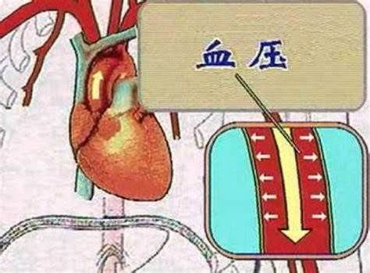
任务二 心血管系统特征的认识
二、血管生理
（一）动脉血压和动脉脉搏
动脉血压：血压指血液在血管内流动时对血管壁产生的侧压力，通常说的血压指的动脉血压。
收缩压：心室收缩期的动脉血压。
舒张压：心室舒张期末的动脉血压。
收缩压与舒张压的差值，称为脉搏压，它反映动脉管壁的弹性。
动脉脉搏：心跳引起动脉管壁周期性的起伏过程称为动脉脉搏。检查各种动物脉搏的位置：
牛主要在尾中动脉，羊和犬主要在股动脉，
动脉脉搏与心率是一致的，检查动脉脉搏的速度、幅度、硬度
以及频率，可以反映心脏的节律性、心肌收缩力和血管壁的机能状态。

Slide 6
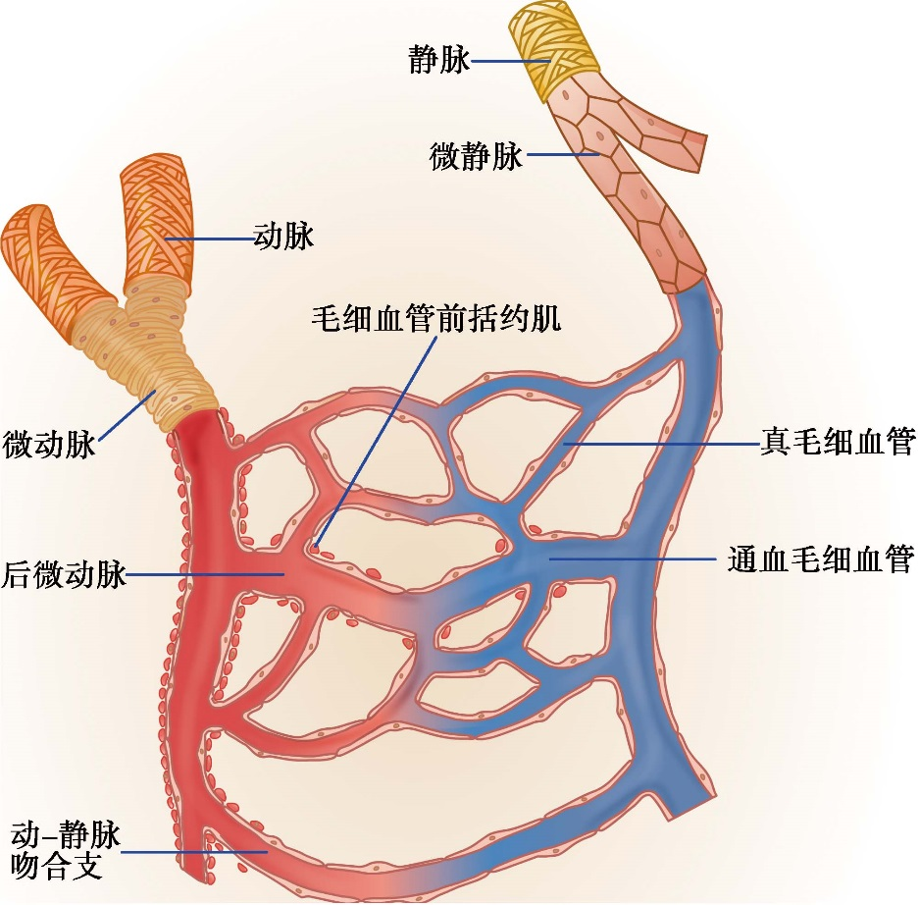
任务二 心血管系统特征的认识
二、血管生理
（二）静脉血压和静脉回流
血液对静脉管壁的侧压力，称为静脉血压。
影响静脉回流量最主要的因素有：
1.血压差促使血液回流
2.胸腔负压的抽吸作用
3.骨骼肌的挤压作用
（三）微循环及其特点
微循环由微动脉、后微动脉、毛细血管前括约肌、真毛细血管、通血毛细血管、动-静脉吻合支和微静脉等部分组成的。
血液由小动脉到小静脉有三条不同的途径：
直捷通路、营养通路、动-静脉短路
直捷通路
营养通路
动静脉短路

Slide 7
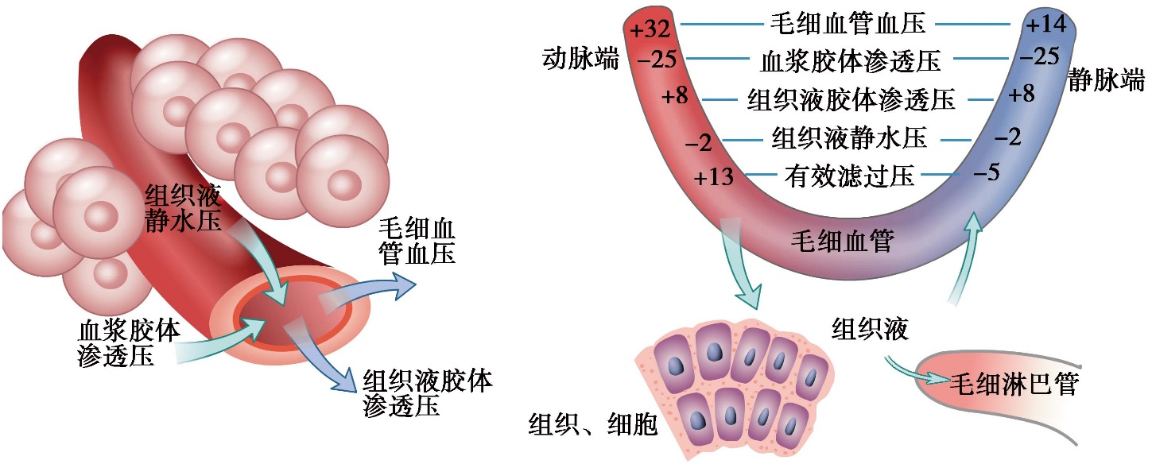
任务二 心血管系统特征的认识
二、血管生理
（四）组织液与淋巴
1.组织液的生成和回流
有效滤过压=（毛细血管血压+组织液胶体渗透压）-（组织液静水压+血浆胶体渗透压）
生成压
回流压

Slide 8
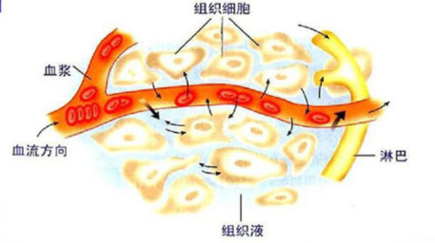
任务二 心血管系统特征的认识
二、血管生理
（四）组织液与淋巴
2.影响组织液和淋巴液生成的因素
（1）毛细血管血压
（2）血浆胶体渗透压
（3）毛细血管的通透性
（4）淋巴回流
血液、组织液和淋巴液三者关系

Slide 9
复习思考题
1.结合组织液的生成和回流，说明水肿发生的机理
2.影响心输出量的因素有哪些
3.微循环由哪几部分组成的
4.简述各类白细胞的生理功能

